Slide 1
Конкурс «Апрельская веснушка»
Подготовительная группа «Светлячок»
2017 г.

Slide 2
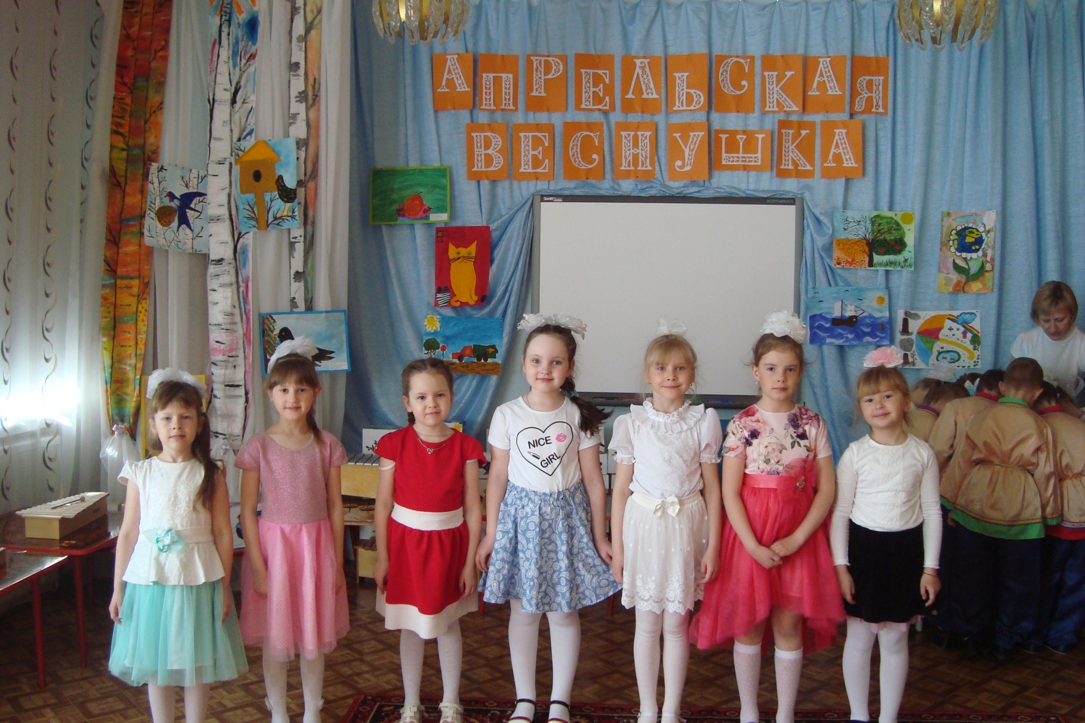

Slide 3
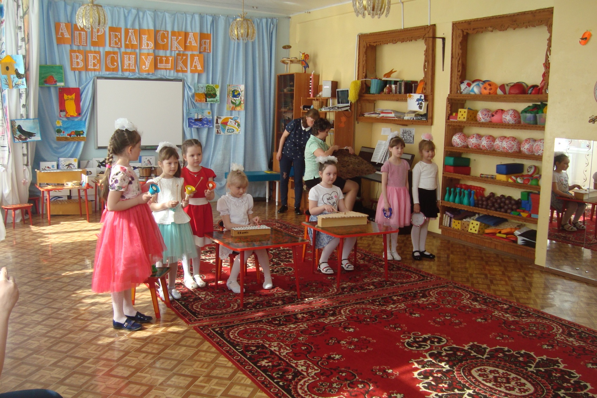

Slide 4
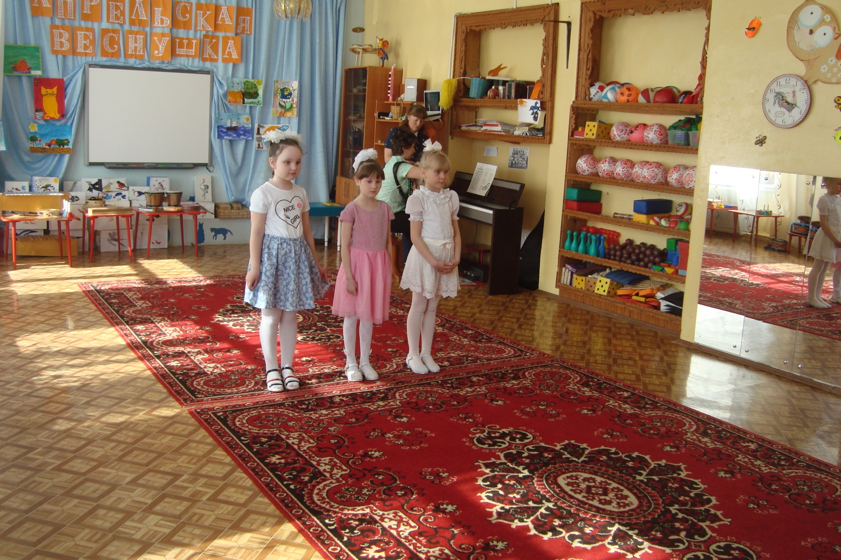

Slide 5
